Slide 1



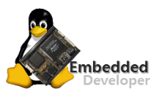
하나의 작은 플랫폼, 무한한 가능성 Intel Edison Development Platform
사물인터넷 기반 Intel SoC 융합 플랫폼
Edison
HyBus Co.,Ltd.
Powerful Embedded System Leader
www.hybus.net

Slide 2

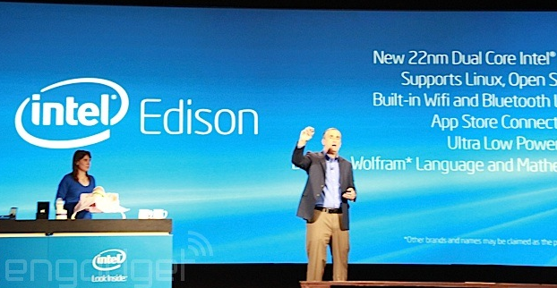
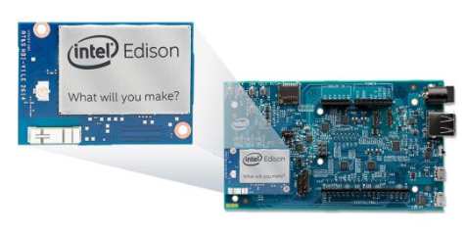
개요
인텔의 사물인터넷 플랫폼 “에디슨”
Intel® Edison — 하나의 작은 플랫폼, 무한한 가능성
인텔은 지난 2014년 CES를 통해 사물인터넷 기반의 플랫폼 Edison을 발표
저전력 패키지 기반으로 듀얼코어 CPU와 싱글코어 마이크로 컨트롤러
통합 Wifi, 블루투스, 메모리, Storage로 구성 단순화 및 확장 능력 극대화
Intel “Edison”
Intel® Atom™ processor,
Bluetooth, WIFI, I/O가 내장된 IOT & wearable 개발용 초소형 컴퓨터
2014 CES Intel Edison 발표현장

Slide 3
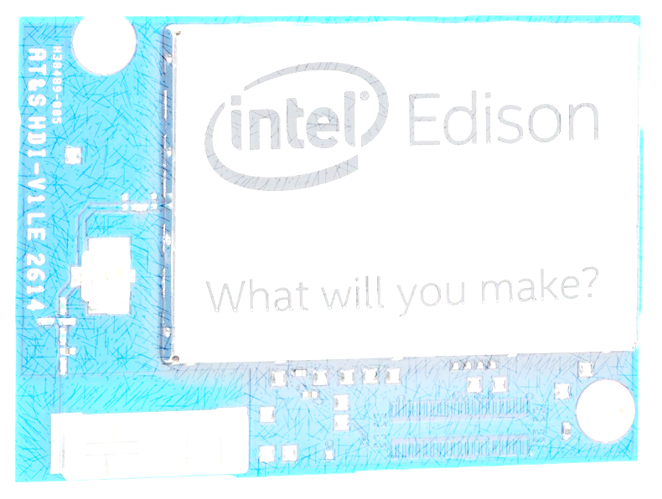
제품 특징
작지만 강력하고 확장성이 우수한 사물인터넷 전용 하드웨어
• 저전력 패키지에서 복잡한 데이터 수집을 지원하는 고성능 듀얼코어 CPU 및 싱글코어 마이크로 컨트롤러
• 통합 Wi-Fi, 블루투스, LE, 메모리, 스토리지로 구성 단순화 및 확장 능력 극대화
• 전체 프로젝트 설계를 지원하고 유연성을 극대화하는 확장 보드 옵션과 40개의 다중 GPIO 인터페이스
소프트웨어 호환성
• 인텔 Edison용 인텔® IoT 개발자 키트에 커넥티드 센서 기반 사물 인터넷(IoT) 응용 프로그램 개발을 위한 C, C++,
Python 및 Node.js/Javascript 지원 추가
• Arduino*, Eclipse, Wyliodrin* 및 인텔 XDK 등 각종 통합 개발 환경 무료 지원
지원 환경
• 프로젝트 아이디어를 공유하고 타 제품 사용자와의 참여를 유도하는 온라인 커뮤니티 활성화
• 인텔 제품 전문가 지원 및 오픈 소스 커뮤니티 소프트웨어 도구
• 장치 간 통신과 클라우드 기반 멀티테넌트 시계열 분석 서비스를 제공하는 장치 간 프레임워크 및 장치와 클라우드 간
프레임워크에 대한 액세스 지원

Slide 4
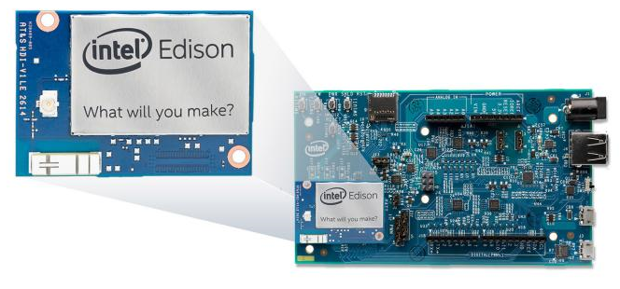
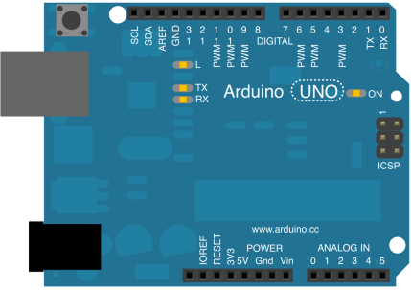
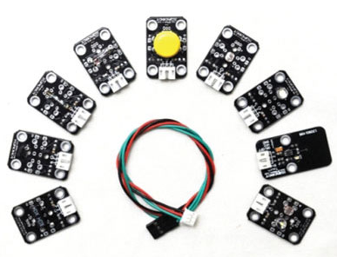
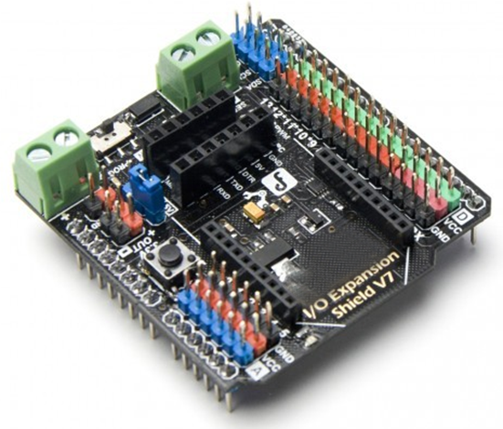
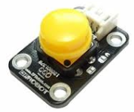
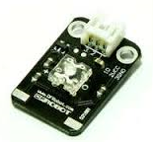
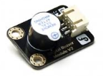
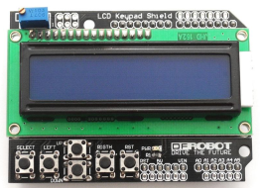
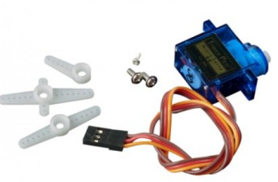
제품 구성
제품 전체 구성
Intel “Edison” + Breakout Kit
Device Controller(Arduino)
I/O Expansion Board
Sensor Module
Device Module

Slide 5
제품 세부 사양
메인보드
Edison
CPU | Intel® Atom™ CPU at 500MHz SoC Dual-core Intel® Quark™ Microcontroller at 100MHz Single-core
RAM | 1GB LPDDR3 POP Memory
Flash storage | 4GB eMMC(v4.51)
WiFi | Broadcom* 43340 802.11 a/b/g/n; Dual-band (2.4 and 5 GHz) Onboard antenna or external antenna (SKU configurations)
Bluetooth | Bluetooth 4.0, 2.1EDR
SD card | 1 interface
UART | 2 controllers (1 full flow control, 1 Rx/Tx)
I2C | 2 controllers
SPI | 1 controller with 2 chip selects
I2S | 1 controller
GPIO | Additional 12 (with 4 capable of PWM)
USB 2.0 | 1 OTG controller
Edison Breakout Kit
Base | Arduino Uno 호환용
GPIO | 20digital GPIO
input | 6 analog inputs
UART | 1 UART(RX/TX)
I2C | 1 I2C
SPI | 1 ICSP 6-pin header

Slide 6
제품 세부 사양
주변 확장 보드
I/O Expansion Board
Interface | I2C Interface
Socket | Xbee/Blutooth Bee Socket APC220 Socket SD Module Socket
A/D | Analog Pins 15ea, Digital Pins 42ea
Power | 3.3V voltage output interface 3.3V/5V I/O Pwer Selection
Features | Compatible with the new Arduino Due 3.3V/5V operating voltage select Switch for wireless communtcation & programme More Easily recognitive interfaces Colorful header for illustrating digital or analog pins Immersion gold surface
Device Controller
Microcontroller | ATmega328
Operating Voltage | 5V
Input Voltage | 7-12V
Digital I/O Pin | 14(of which 6 provide PWM output)
Analog Input Ping | 6
DC Current per I/O Pin | 40mA
Memory | Flash(32KB of which 0.5KB used by bootloader) SRAM(2KB), EEPROM(1KB)
Clock Speed | 16MHz

Slide 7
제품 세부 사양
Sensor & I/O Devices
Sensor Module
Sound | Analog Sound Sensor(Wide voltage range from 3.3V to 5V)
PIR | PIR Motion Sensor(angle: 100 °, distance: 7 meters)
Temperature | LM35 Analog Linear Temperature Sensor
Touch Sensor | Digital Capacitive Touch Sensor
Rotation Sensor | Analog 300 degree rotation sensor
Moisture Sensor | soil moisture sensor(Output voltage signal: 0~4.2v)
Flame Sensor | Analog Flame Sensor(Responsive time : 15us)
Light Sensor | Analog Ambient Light Sensor(Illumination range : 1 Lux to 6000 Lux)
I/O Device Module
Buzzer Module | Digital Buzzer Module
LED | Digital LED Light Module
Button | Digital Push Button
Servo Motor | 9g Micro Servo Motor(Stall Torque: 1.6 kg)
LCD | LCD Keypad Shield(5Push Button,
Relay | Relay Module

Slide 8



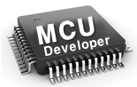

개발 환경
IDE
Arduino IDE
Intel XDK
Eclipse
Wyliodrin
Firmware
Programming
Language
Arduino Sketch
C++
JavaScript
Node JS
C/C++
Python
Visual
Java Script
C/C++
Tools
Libraries
Arduino
Libraries
Intel XDK
ISS
Wyliodrin
MCU SDK
OS
Yocto Linux
RTOS

Slide 9
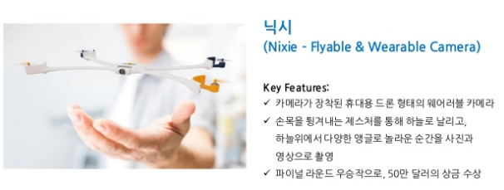
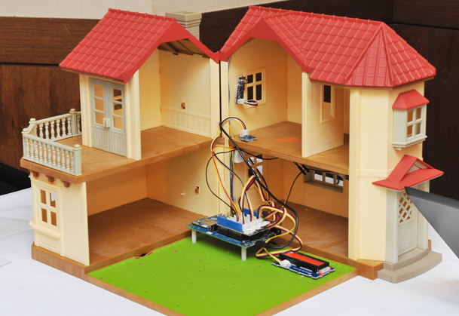
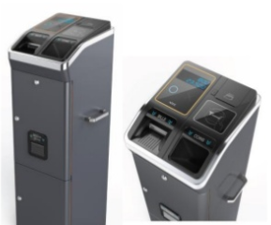
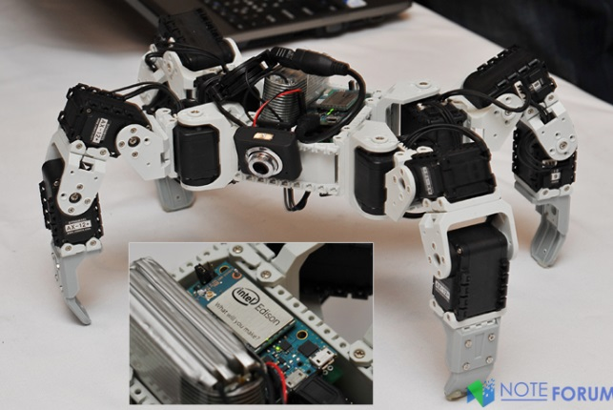
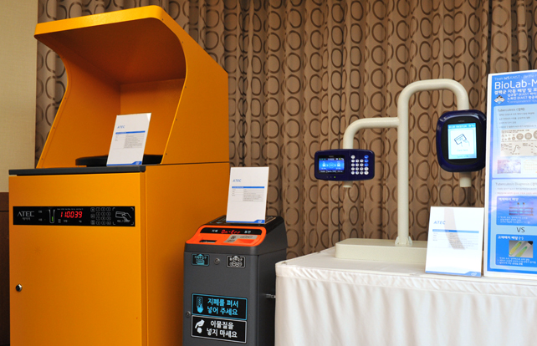
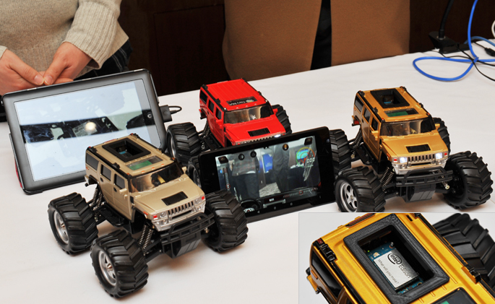
활용 사례분야 Product Development
닉시(Nixie – Flyable&Wearable Camera)
카메라가 장착된 휴대용 드론
손목을 튕겨내는 제서처를 통해 하늘로 날리고
하늘 위에서 다양한 앵글로 사진과 영상 촬영
에디슨 Home Network System
IoT 스마트 홈네트워크 시스템
감성조명연출, 자동공기정화시스템
온도감지 제어 시스템, 원격 화재감지
소음측정 시스템, 스마트폰 연동제어
복합계수기
버스내 설치, 지폐, 동전, 스마트카드 등 요금결제
다종의 주화 인식 및 복합 과금 기술
다양한 통신 방식 지원
Edison 4족 보행 로봇
카메라 탑재, 원격 실시간 영상 감지
인텔 에디슨의 블루투스, Wifi 활용
12개의 디지털 서보 모터연동
RFID 음식물 개별 계량기
RFID 기반의 음식물 쓰레기 종량제 시스템
M2M기반의 각종 센서간 통신 및 과금 기술
내부 센서, 계량기 기기, 네트워크 활용
Smart RC Car
RC모드 및 인터넷 모드로 조종 가능한 RC Car
32bit 370MHz 마이크로 프로세서 기반 제어
실시간 영상컨트롤, 홈CCTV, 방범 카메라 활용

Slide 10
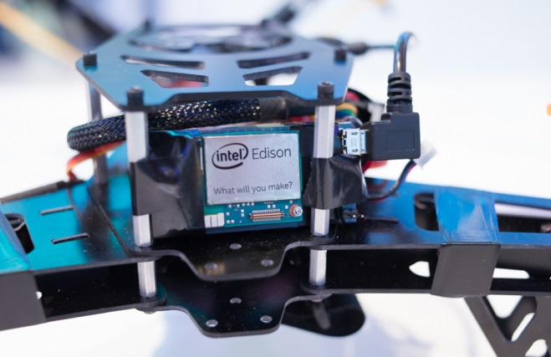
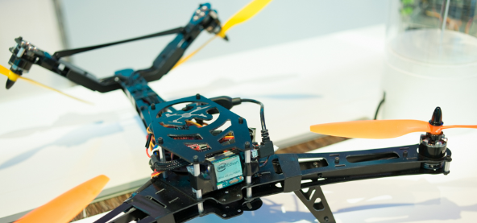
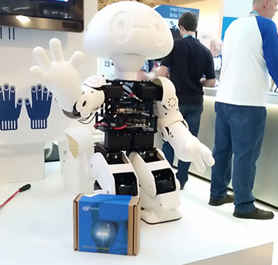
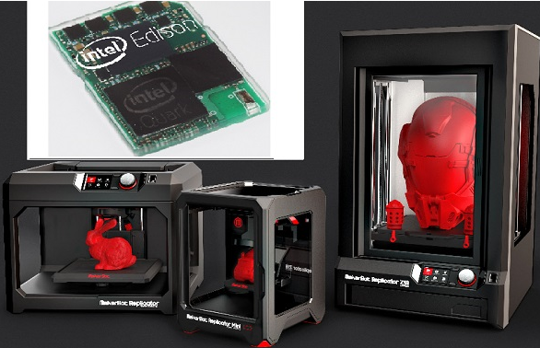
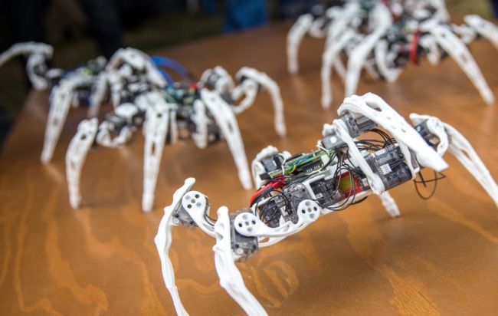
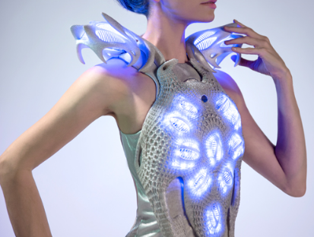
활용 사례분야 Development Projects
Edison DRone
Edison DRone
Edison 2족 보행로봇
Edison 3D Printer
Edison Robot
Synapse Dress”

Slide 11
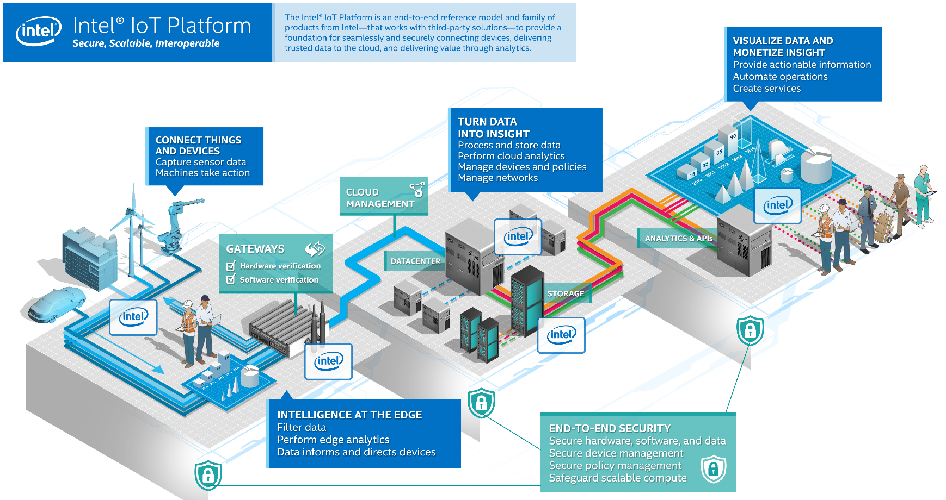
활용 사례분야
Intel Edison” 상호 운용성, 보안 확장

Slide 12
Thank you

